Slide 1
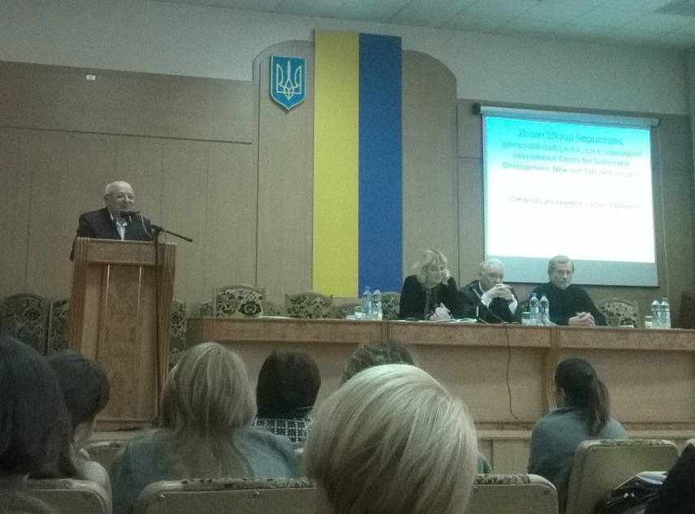
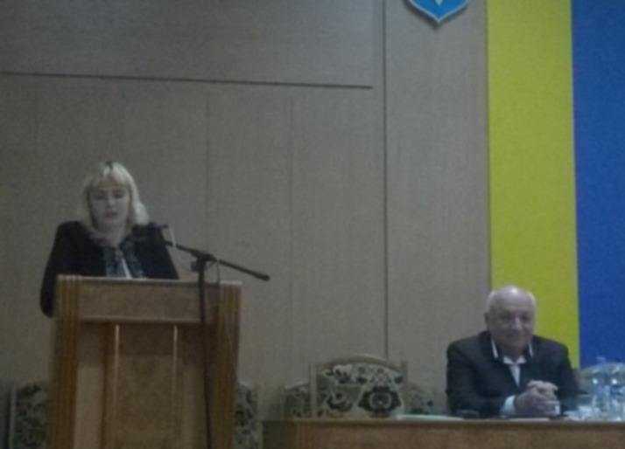
Друга Всеукраїнська науково-практична конференція
«Філософія, теорія та практика випереджаючої освіти для сталого розвитку »
17.11.2016
Виступила:
Біліченко С.П. «Виховна робота у системі випереджаючої освіти для сталого розвитку»

